Slide 2
Нейропсихологическая диагностика А.Р. Лурии: преимущества и проблемы.
Балашова Елена Юрьевна
Московский государственный университет имени М.В. Ломоносова
Психологический институт РАО
Научный центр психического здоровья
Москва, Россия

Slide 3
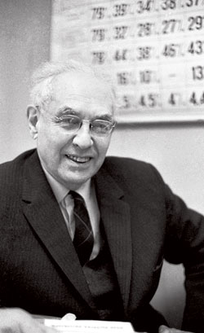
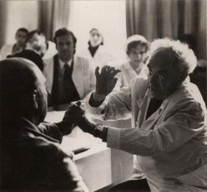

Slide 4
Время создания: со второй половины 30-х гг. прошлого века до наших дней.
Источники:
методики, созданные А.Р. Лурией и его ближайшими сотрудниками для решения задач нейропсихологической диагностики;
методики, созданные отечественными психологами для решения других задач;
методики, созданные отечественными врачами (например, проба Озерецкого);
методики, созданные зарубежными неврологами и психологами (проба Поппельрейтера, проба Хэда, проба Тойбера).

Slide 5
Нейропсихологическая диагностика - исследование психических процессов с помощью набора специальных проб.
Цели диагностики:
1) квалификация и количественная характеристика нарушений (состояния) ВПФ
2) установление связи выявленных дефектов или особенностей с патологией или функциональным состоянием определенных отделов мозга или же с индивидуальными особенностями морфо-функционального состояния мозга в целом.

Slide 6
Возможности нейропсихологической диагностики в определении:
целостного синдрома нарушений ВПФ, обусловленного поломкой одного или нескольких мозговых факторов;
особенностей энергетических, операциональных и регуляторных составляющих психических процессов и различных уровней их реализации;
преимущественной латерализации патологического процесса;
поврежденных и сохранных звеньев психических функций;
различных нарушений одной и той же психической функции при поражении разных участков мозга.

Slide 7
Принципы построения нейропсихологических диагностических методик.
Принцип преимущественной направленности конкретной методики на исследование определенного психического процесса (или звена этого психического процесса) («функциональная проба»).
Принцип компактности и портативности.
Принцип поливалентности (с помощью одной методики можно получить информацию о состоянии ряда психических функций)
Принцип нацеленности нейропсихологических методик в первую очередь на выявление нарушенных звеньев психических функций («провокация»).
Принцип исследования любой психической функции (фактора) с помощью набора методик, результаты выполнения которых дополняют и уточняют друг друга («перекрестный контроль»).

Slide 8
Принципы построения нейропсихологических диагностических методик (продолжение).
Принцип обязательного анализа процесса выполнения задания в его различных составляющих (нейродинамических, мотивационных, регуляторных, операциональных).
Принцип сочетания качественного анализа выявленных нарушений с количественной оценкой степени выраженности симптомов.
Принцип обучения - в ходе выполнения методики нейропсихолог при необходимости фиксирует возможность усвоения испытуемым способа действия и его применения в аналогичных заданиях.
Принцип сопоставления данных нейропсихологического обследования с данными анамнеза и объективных клинических исследований.
Принцип учета возрастных , образовательных и преморбидных особенностей пациента или здорового участника исследования.

Slide 9
Общая характеристика нейропсихологического обследования.
Этапы нейропсихологического обследования: выдвижение гипотезы с опорой на данные истории болезни и клинической беседы, определение стратегии и тактики обследования, проверка и уточнение исходной гипотезы в ходе выполнения конкретных заданий, выделение синдромообразующего фактора (или группы факторов), обобщение полученных результатов в форме психологического заключения.
Комплексность и нестандартность нейропсихологического обследования: необходимость применения набора методик в зависимости от целей обследования и выдвинутой гипотезы; вариативность процедуры обследования.

Slide 10
Проблемы:
снижение валидности некоторых методик в связи с изменениями социокультурной ситуации;
необходимость их модернизации или замены;
необходимость разработки методических рекомендаций по использованию нейропсихологических диагностических методик;
отсутствие доступных для специалистов и регулярно обновляемых баз нормативных данных.
«цифровизация» нейропсихологического стимульного материала и методов работы с ним.

Slide 11
Спасибо за внимание!

